Slide 1
Профессия режиссер
Интерактивная игра 2 класс
Создала: Липина И.Г.

Slide 2







кино
100
200
300
400
500
600
мультфильмы
Персонажи
музыка

Slide 3
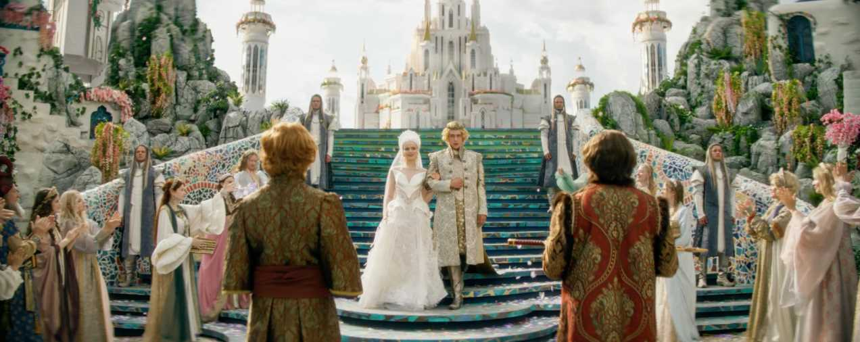

Slide 4
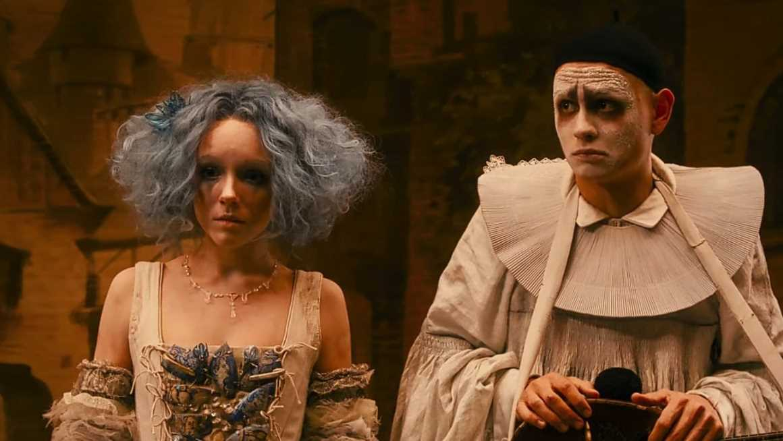

Slide 5
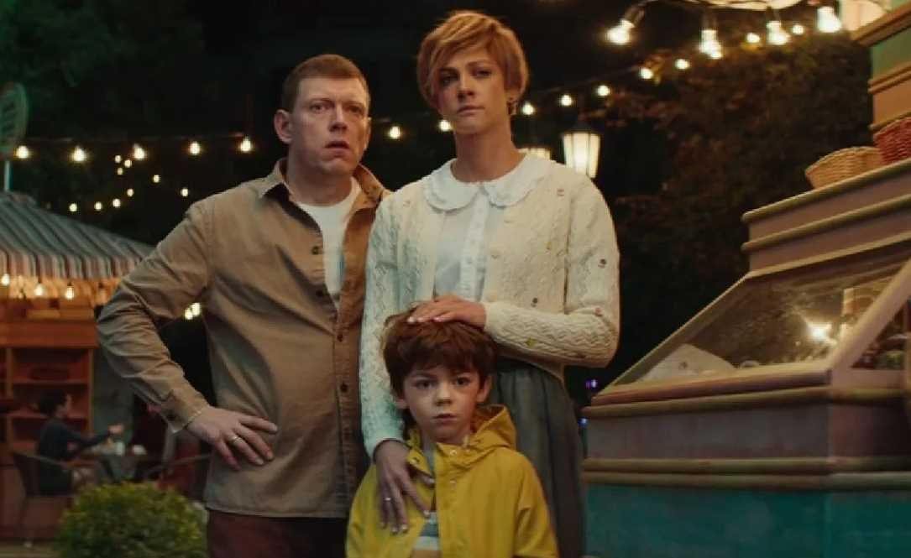

Slide 6
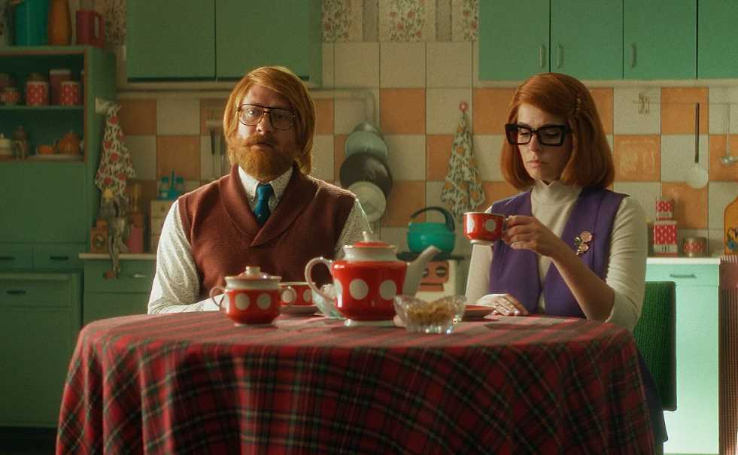

Slide 7
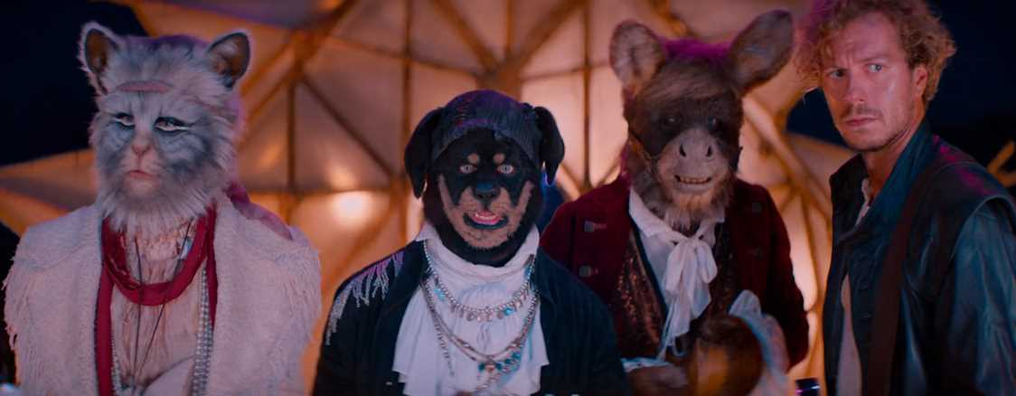

Slide 8
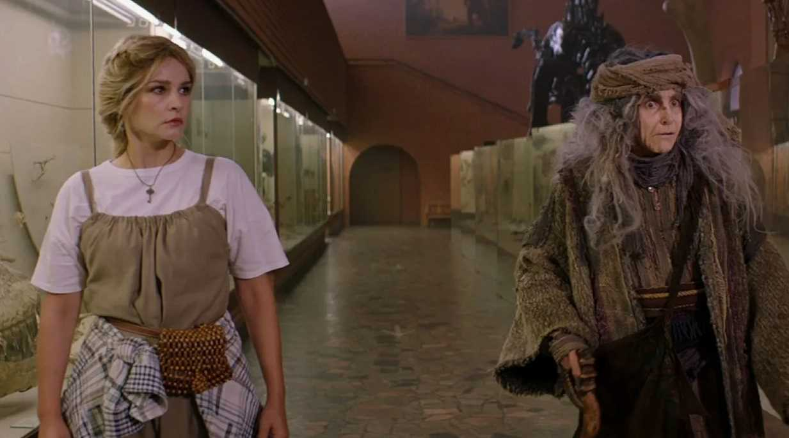

Slide 9
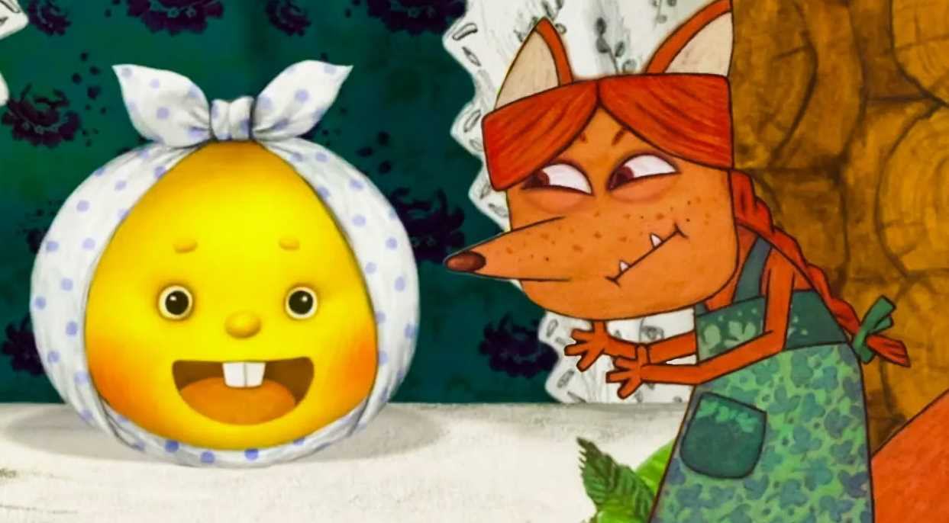

Slide 10
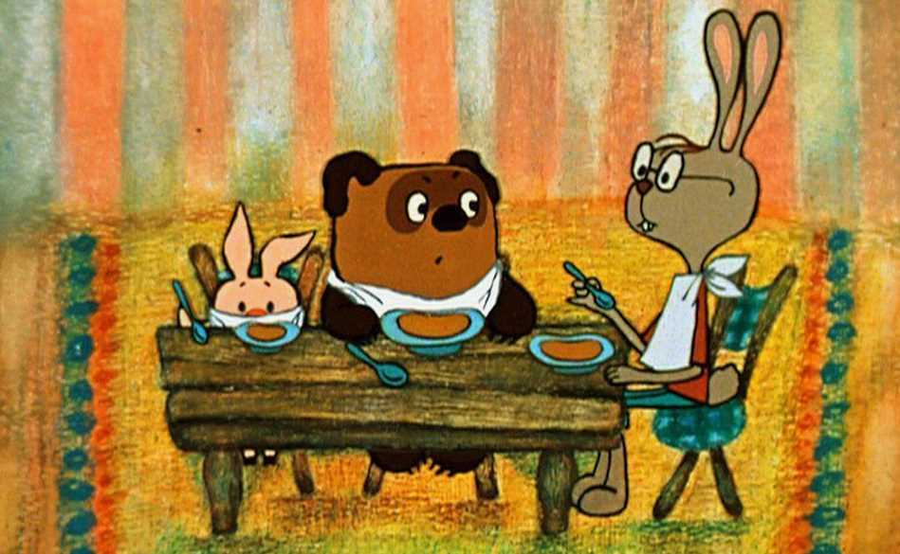
200

Slide 11
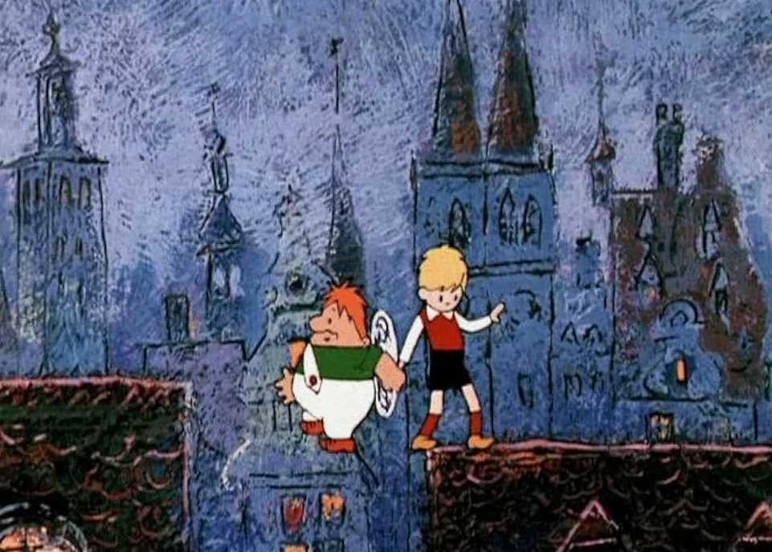
300

Slide 12
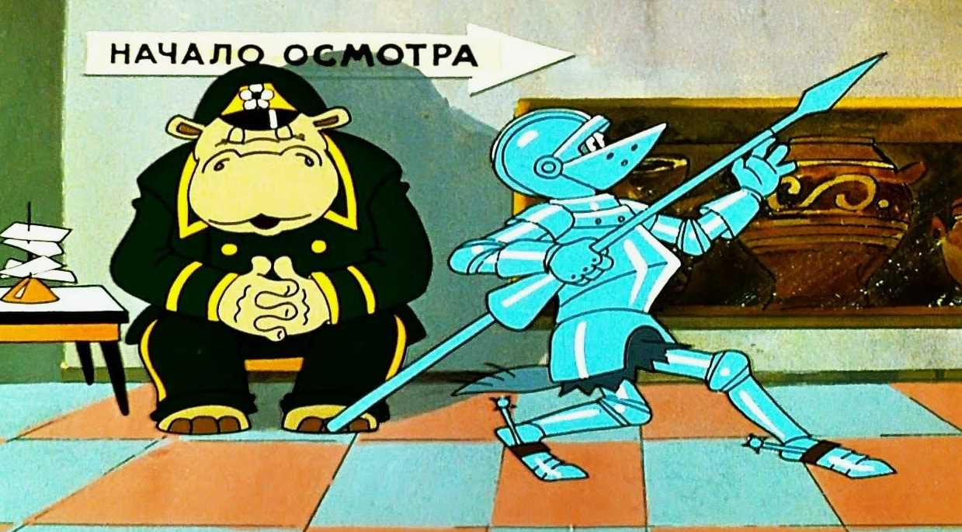
400

Slide 13
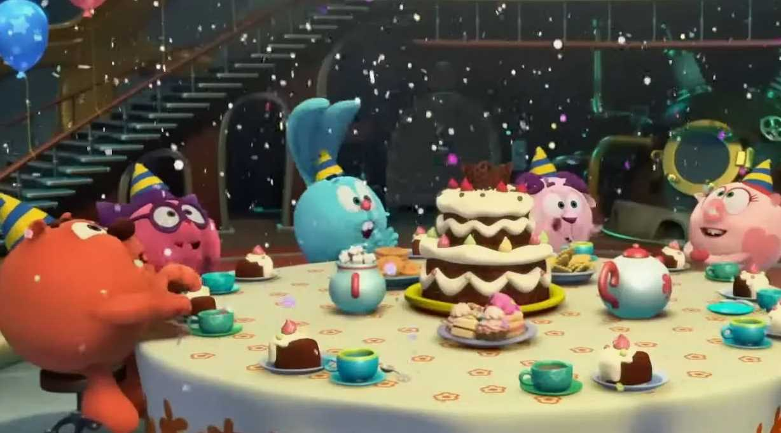
500

Slide 14
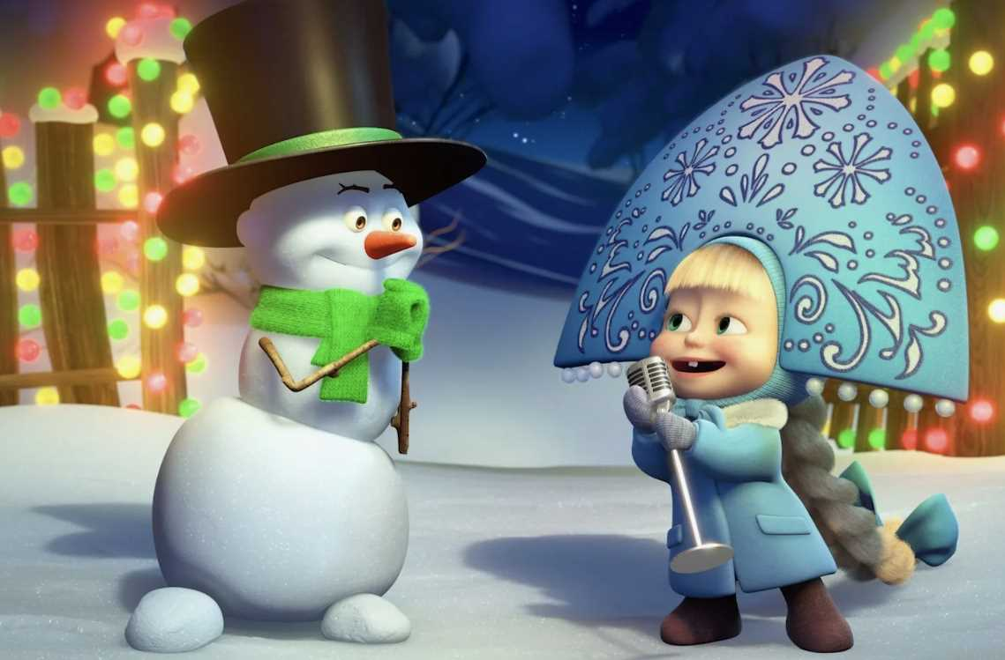
600

Slide 15
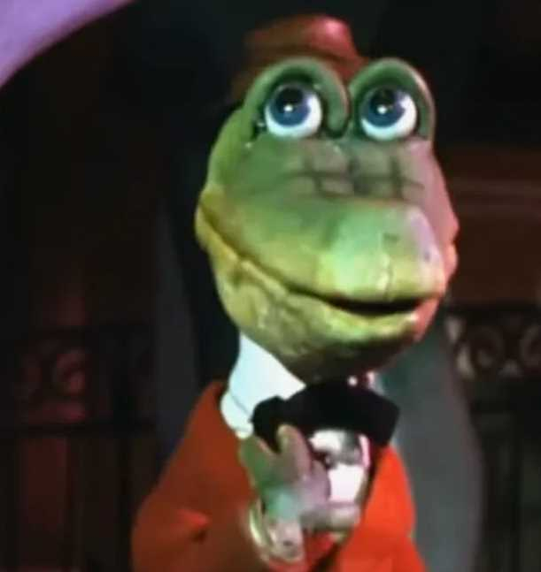
100

Slide 16
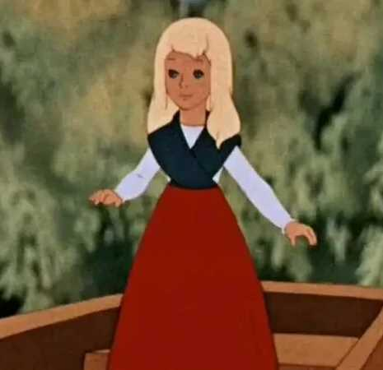
200

Slide 17
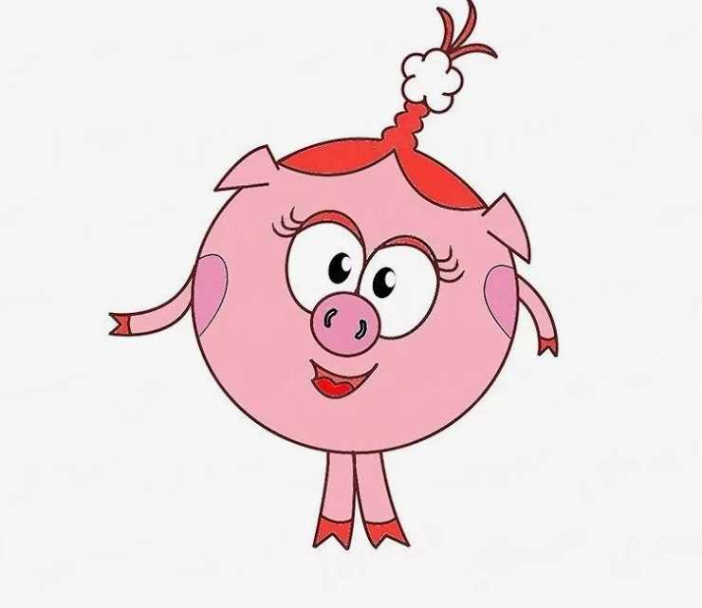
300

Slide 18
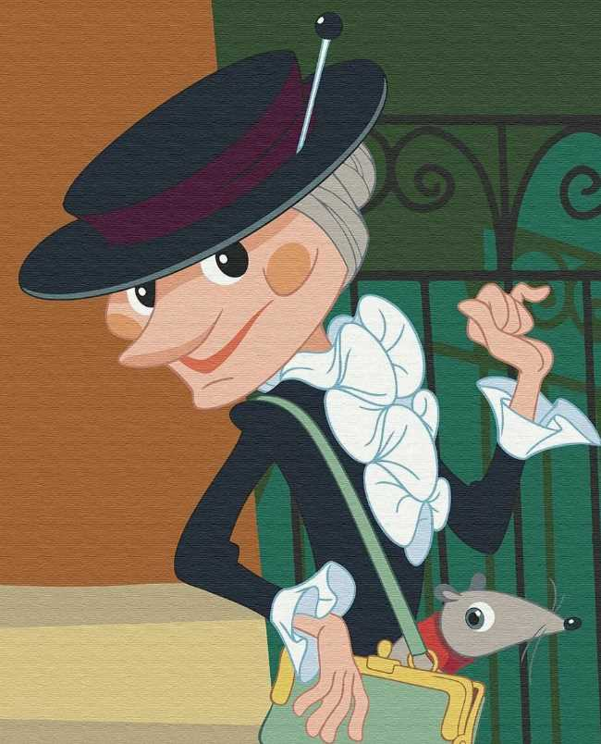
400

Slide 19
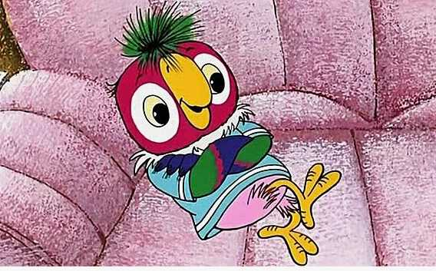
500

Slide 20
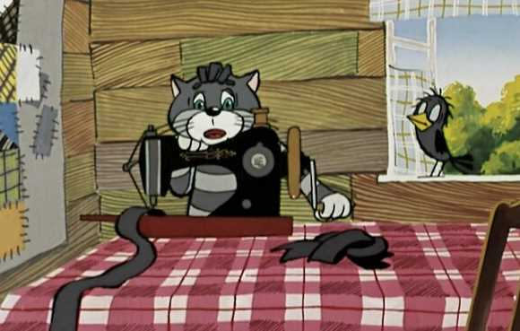
600

Slide 21

100
Музыка из какого мультфильма?

Slide 22
200
Из какого фильма?

Slide 23
300
Из какого кино?

Slide 24
400

Slide 25
500

Slide 26
600

Slide 27
Кино : 1-сказка о царе салтане
2-буратино
3чебурашка
4простаквашино
5 бременские музыкаты
6 баба яга спасает мир
Мультфильмы : 1-колобок
2-винни пух
3карлосон
4ну погоди
5смешарики
6маша и медведь
Персонажи:
1-крокодил гена
2-герда
3-нюша
4-шапокляк
5-попугай кеша
6-матроскин
Музыка:
1- из ну погоди
2- из буратино
3-из бременских музыкантов
4- из красной шапочки
5- буратино
6- бременскиие музыканты

